Slide 1
MVC 5
(Model-View-Controller)
Autorizacija i autentifikacija
Notes:
Prije početka pitati za iskustva koja polaznici imaju oko MVC 4.

Slide 2




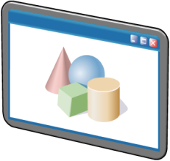



IIS autentifikacija
Basic autentifikacija
Anonimni pristup
IIS autentifikacija
Integrated Windows autentifikacija
Digest autentifikacija
Notes:
This is an overview topic that covers only IIS 7.0, but not previous versions of IIS.
Question: What is the difference between Basic authentication and Windows authentication?
Answer: Basic authentication requires the username and password to be submitted using clear text, whereas Windows authentication uses the credentials of the user logged on to the network.
Module 10: Securing a Web Application
Course 10264A

Slide 3
Tipovi ASP.NET autentifikacije
ASP.NET autentifikacija omogućava korisnicima autentifikaciju (ovjeru pristupnih podataka) na web site-u
ASP.NET podržava različite tipove autentifikacije:
  Anonymous
  ASP.NET Impersonation
  Forms
  Windows
Windows autentifikacija autentificira korisnika na osnovu Windows user account-a
Forms autentifikacija omogućuje programerima implementiranje prilagođene autentifikacije
Notes:
This is an overview topic, but do convey the idea of ASP.NET working in conjunction with IIS to support different authentication methods.
Module 10: Securing a Web Application
Course 10264A

Slide 4
Što je ASP.NET Identity?
Koristimo ASP.NET Identity za autentifikaciju korisnika prema prilagođenom data source-u
ASP.NET podržava prijavu preko Facebook, Twitter, Google, LinkedIn i drugih računa poznatih socijalnih mreža
ASP.NET Identity koristi Entity Framework Code First tehnologiju za implementiranje rada s bazom. Iz toga proizlazi da mijenjajući kod odgovarajućih C# klasa (tj. njezinih svojstava) koje koristi ASP.NET Identity možemo mijenjati strukturu baze u pozadini koja čuva podatke o korisnicima
Podržane su Role (Admin, Korisnik, ...) uz pomoć kojih možemo upravljati grupama korisnika koji posjeduju istu rolu (ulogu)
Notes:
This is an overview topic, but make sure the students understand that the ASP.NET Membership is great tool out-of-the-box, or with custom providers, for creating a user database for a web application.
Question: What benefits are gained by using the provider pattern for the Membership configuration?
Answer: ASP.NET Membership API uses the provider model to plug in Membership providers. This enables the developers to create their own provider model and use that as the Membership module.
Module 10: Securing a Web Application
Course 10264A

Slide 5
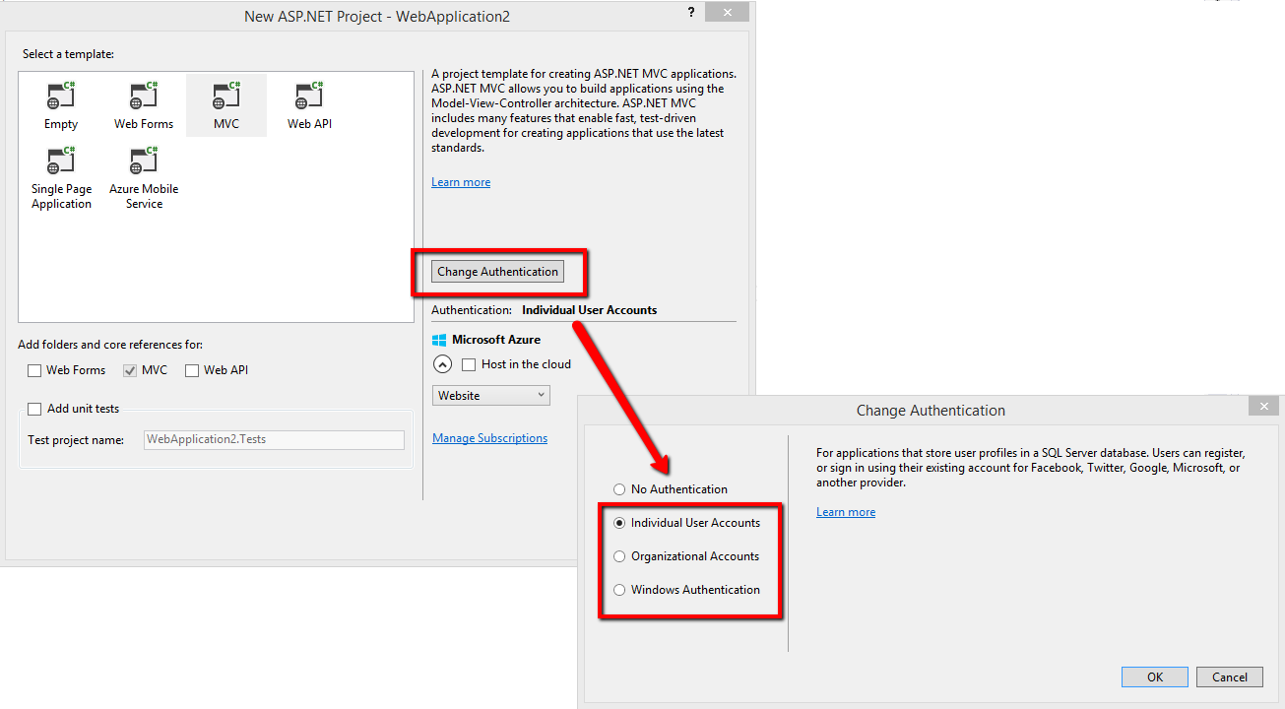
Opcija kod kreiranja projekta ...
Kod kreiranja novog projekta odaberite jednu od željenih opcija autentifikacije ili ju kasnije konfigurirajte u Web.config datoteci
Mi ćemo uglavnom se baviti opcijom – Individual User Account

Slide 6
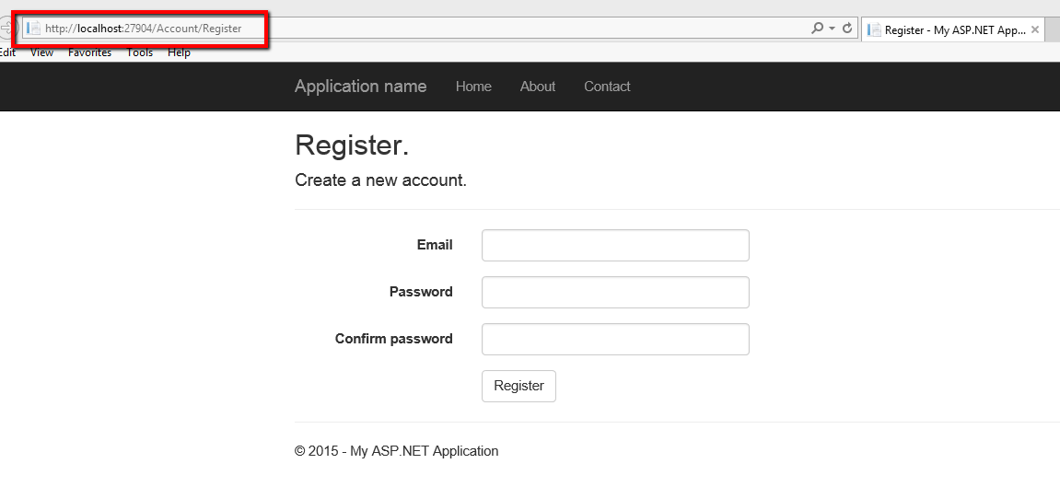
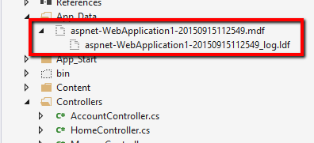
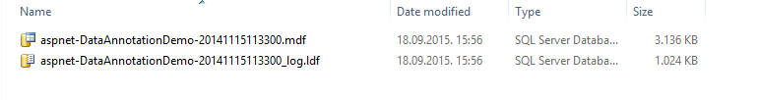
Prijava prvog korisnika
Tijekom registracije prvog korisnika, se automatski kreira baza podataka unutar App_Data direktorija, koji je prije bio prazan

Slide 7
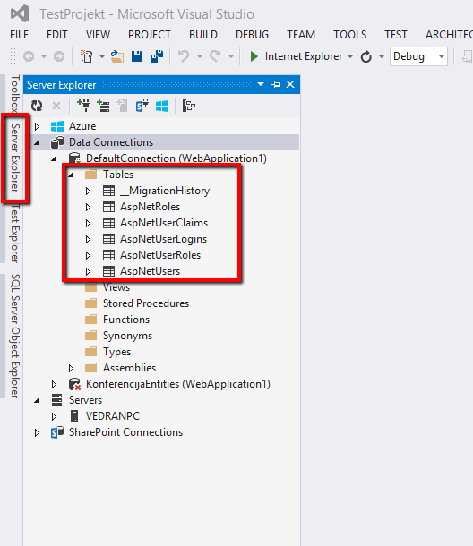
Kako vidjeti objekte baze?
Tablice kreirane u bazi možemo vidjeti kroz DefaultConnection podatkovnu konekciju (Data Connection) unutar Server Explorera
Nemojte mijenjati dizajn baze direktno kroz Server Explorer ili pomoću SQL Server Management Studia, jer ćete takve promjene izgubiti kod slijedećeg generiranja baze – CodeFirst EF tehnologija

Slide 8
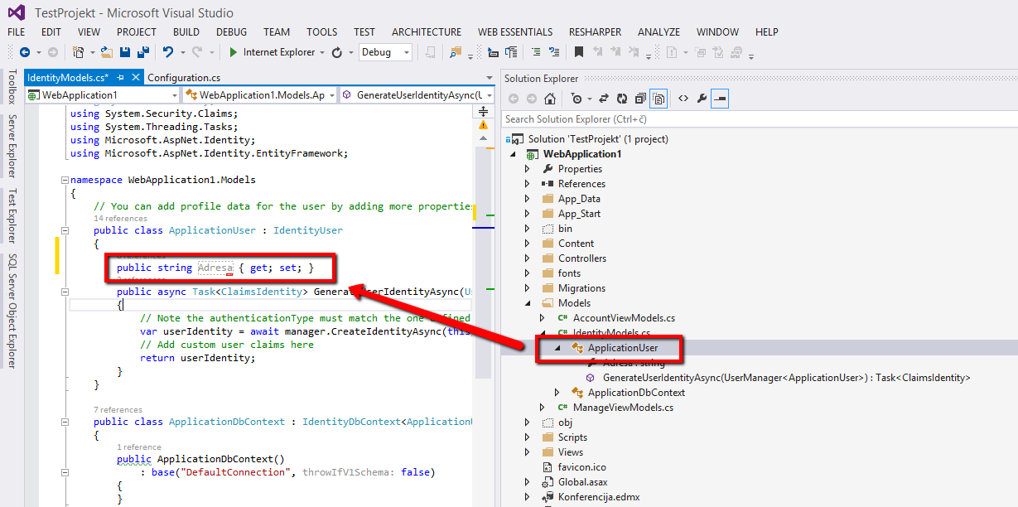
Kako proširiti ASP.NET Identity (I)
ASP.NET Identity proširujemo slijedećim koracima:
  Otvorite NuGet konzolu:
  Tools -> NuGet Package Manager -> Package Manager Console
  Izvršite naredbu:
  PM> Enable-Migrations –EnableAutomaticMigrations
  Dodajte svojstvo Adresa klasi ApplicationUser:
Notes:
Do not dwell on the ASP.NET Web Site Administration Tool, as it is demonstrated in the next topic.
Module 10: Securing a Web Application
Course 10264A

Slide 9
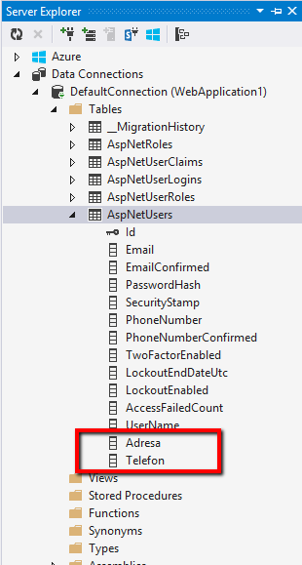
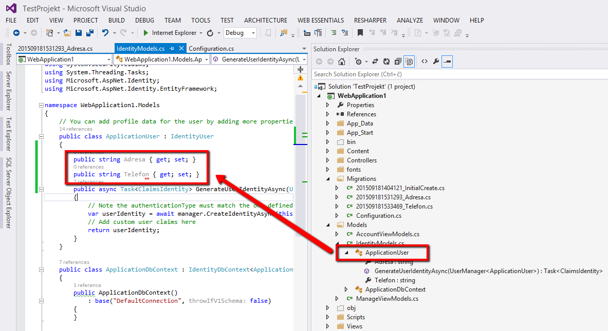
Kako proširiti ASP.NET Identity (II)
  ... nastavak sa prethodne stranice ...
  Dodajte svojstvo Adresa klasi ApplicationUser
  Izvršite naredbe:
  PM> Add-Migration Adresa
  PM> Update-Database
  Ponovite korake na ovoj stranici za svojstvo Telefon
  Provjerite rezultat u Server Exploreru ...
Notes:
Do not dwell on the ASP.NET Web Site Administration Tool, as it is demonstrated in the next topic.
Module 10: Securing a Web Application
Course 10264A

Slide 10
Active Directory Security
Korisnik može također koristiti Windows račun za logiranje u aplikaciju
Ova se opcija najčešće koristi u okviru korporacijskih Intranet aplikacija
Može se postaviti odabirom "Windows" autentifikacijskog moda tijekom kreiranja projekta ili kasnije u Web.config datoteci
Notes:
Module 10: Securing a Web Application
Course 10264A

